Slide 1



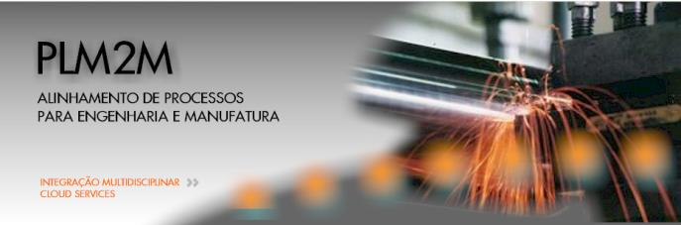








ANÁLISE E COMBATE À INCRUSTAÇÕES EM SISTEMA DE RESFRIAMENTO DE BIOGÁS
CIMATEC

Slide 2
Equipe do Projeto
Victor Valença – GP;
João Lucas Souza
Leon Rossini
Otaviano Freitas
Nicholas Ono

Slide 3
Cursos: Engenharia de Automação, Engenharia Civil e Engenharia de Produção
Título do Projeto: Análise e combate à incrustações em sistemas de resfriamento de biogás.
Empresa (cliente): Termoverde Salvador
Orientador: Moisés Ferreira
Docente/GTA: João Lucas da Hora
Coordenador: Luara Batalha

Slide 4

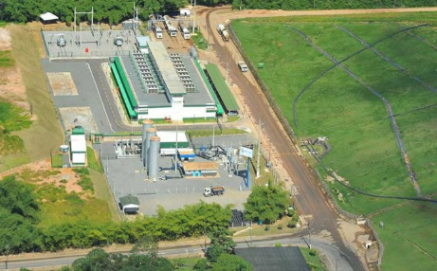

TERMOVERDE SALVADOR
Localização: Aterro Metropolitano Centro (AMC), Km 6,5 BA-526;
Setor: Energia.

Slide 5
ETAPAS DO PROCESSO
Captação do biogás presente no maciço;
Retirada do material particulado;
Resfriamento;
Queima.

Slide 6
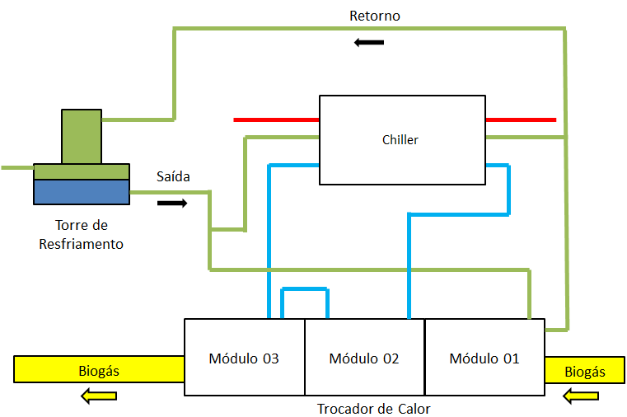
REPRESENTAÇÃO DO SISTEMA

Slide 7
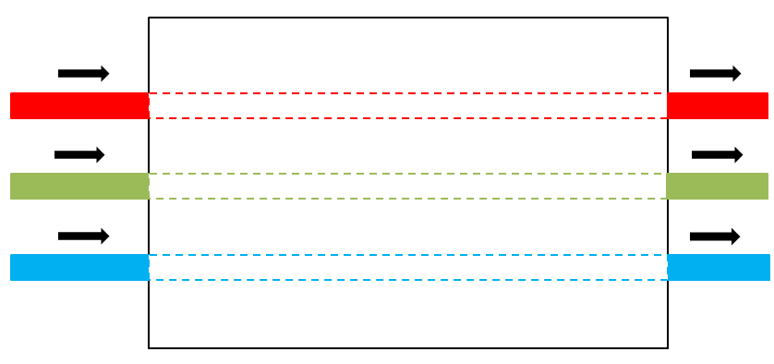
REPRESENTAÇÃO DO SISTEMA DE RESFRIAMENTO - CHILLER

Slide 8
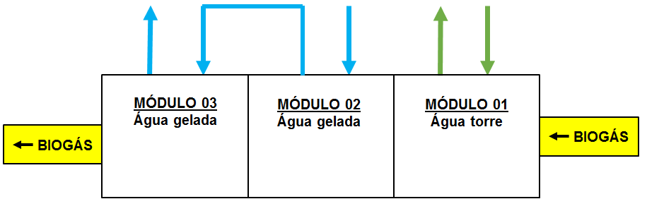
REPRESENTAÇÃO DO SISTEMA DE RESFRIAMENTO - TROCADOR

Slide 9
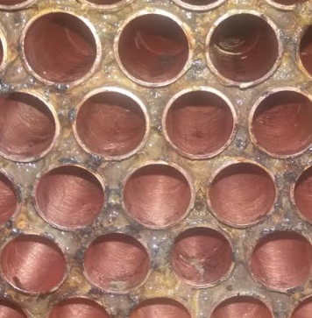
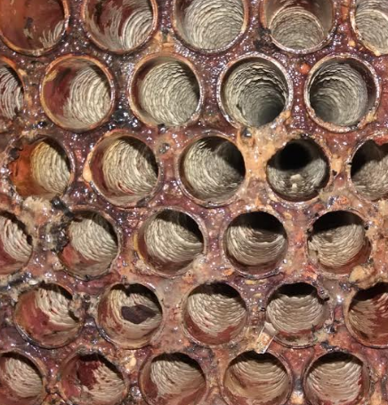
CONTEXTUALIZAÇÃO DO PROBLEMA - INCRUSTAÇÕES

Slide 10
OBJETIVOS
Caracterização do material incrustado;
Determinação de soluções técnicas para o combate às incrustações;
Estudo comparativo de viabilidade técnica das soluções.

Slide 11
CARACTERIZAÇÃO DE MATERIAIS
Coleta de material incrustado in loco;
Preparação das amostras;
Realização de ensaios laboratoriais.

Slide 12
CARACTERIZAÇÃO DE MATERIAIS
Parcerias
  Laboratório de Construção Civil do Senai Cimatec;
  Laboratório de Caracterização de Materiais do IFBA (Instituto Federal da Bahia).
Ensaios Laboratoriais
  Microscopia Eletrônica de Varredura (MEV);
  Espectroscopia de Energia Dispersiva (EDS);
  Difração de Raios-X (DRX).

Slide 13
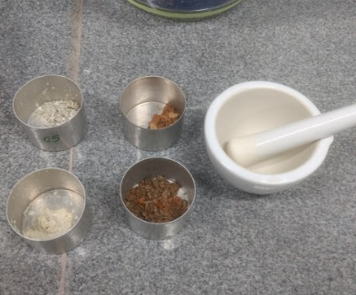
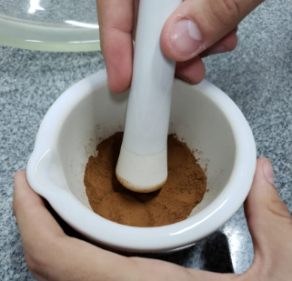
CARACTERIZAÇÃO DE MATERIAIS
Preparação das amostras

Slide 14
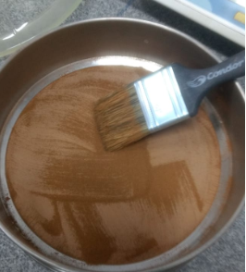
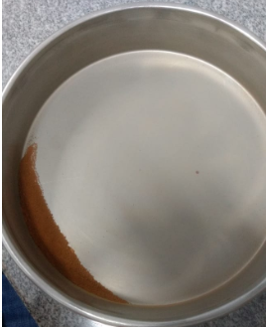
CARACTERIZAÇÃO DE MATERIAIS
Preparação das amostras

Slide 15
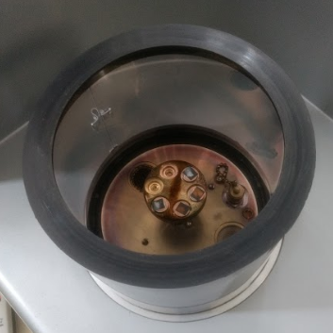
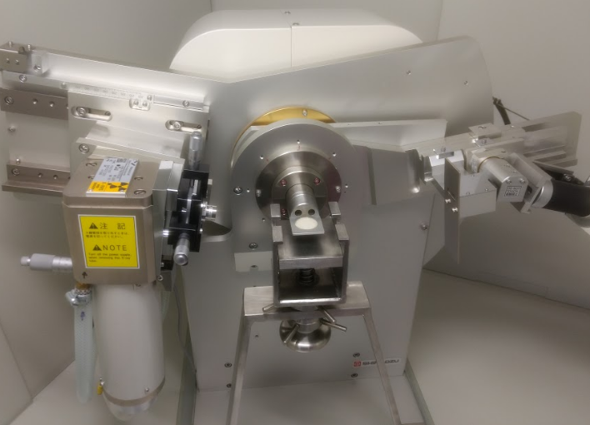
CARACTERIZAÇÃO DE MATERIAIS
Ensaios laboratoriais

Slide 16
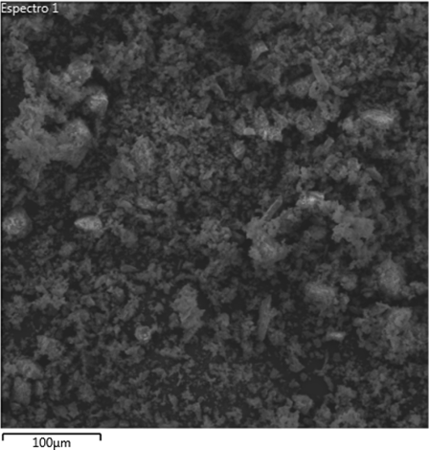
RESULTADOS MEV/EDS – AMOSTRA 01 (BACIA)
Elemento | Concentração
Magnésio | 15%
Silício | 73%
Cálcio | 11%
Ferro | 1%
TOTAL | 100%

Slide 17
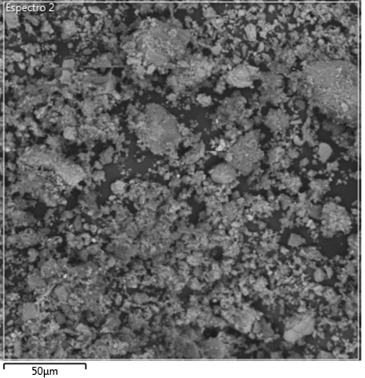
RESULTADOS MEV/EDS – AMOSTRA 02 (TROCADOR)
Elemento | Concentração
Magnésio | 2%
Silício | 24%
Cálcio | 18%
Ferro | 56%
Alumínio | 1%
TOTAL | 100%

Slide 18
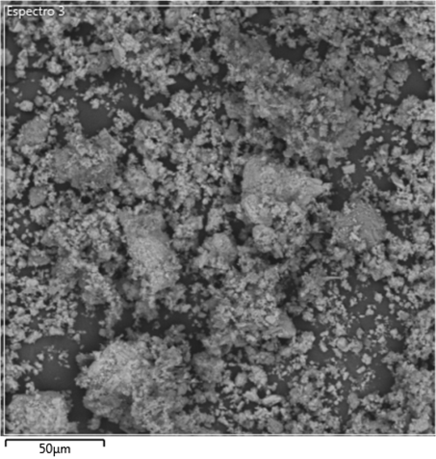
RESULTADOS MEV/EDS – AMOSTRA 03 (CURVA DE 90º)
Elemento | Concentração
Magnésio | 3%
Silício | 23%
Cálcio | 5%
Ferro | 67%
TOTAL | 100%

Slide 19
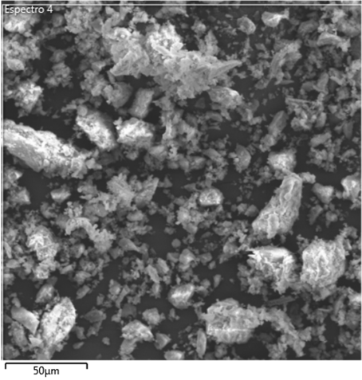
RESULTADOS MEV/EDS – AMOSTRA 04 (TROCADOR)
Elemento | Concentração
Magnésio | 14%
Silício | 65%
Cálcio | 20%
Ferro | 1%
Sódio | <1%
TOTAL | 100%

Slide 20
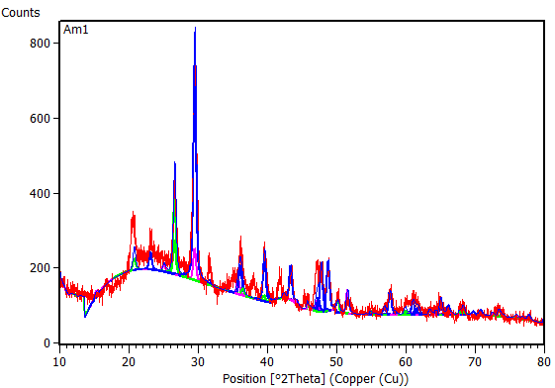
RESULTADOS DRX – AMOSTRA 01

Slide 21
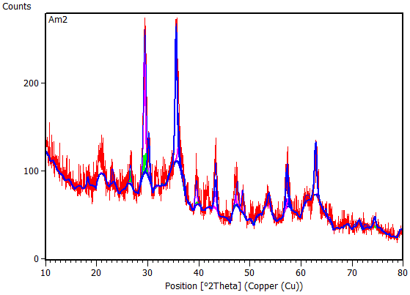
RESULTADOS DRX – AMOSTRA 02

Slide 22
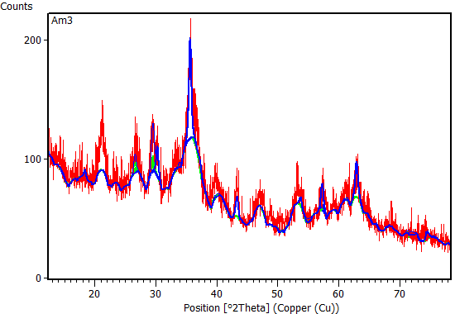
RESULTADOS DRX – AMOSTRA 03

Slide 23
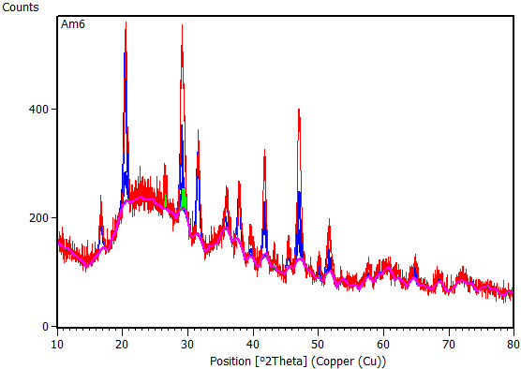
RESULTADOS DRX – AMOSTRA 04

Slide 24
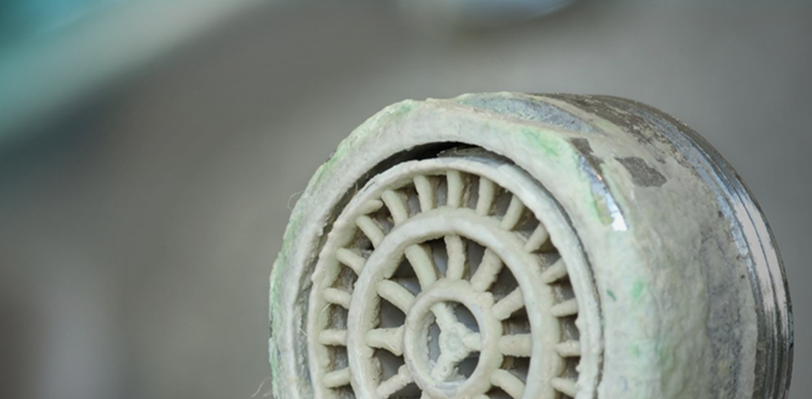
Conceito – Dureza da Água
“Uma água é designada por água muito dura quando apresenta uma concentração em carbonato de cálcio superior a 180 mg/L; dura com concentração entre 120 e 180 mg/L, moderadamente dura entre 60-120 mg/L e macia quando os teores em carbonato de cálcio são inferiores à 60 mg/L.”
.

Slide 25
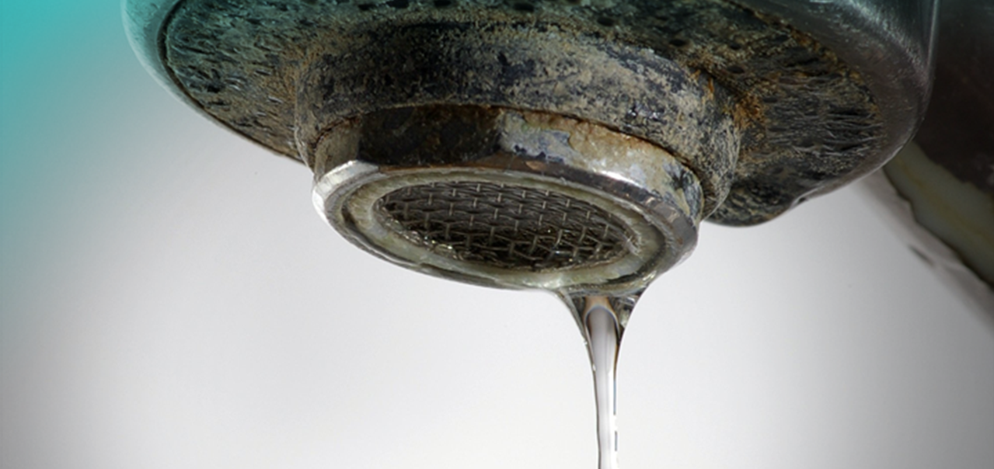
Conceito – Dureza da Água
.
Cátions de Sais (metais alcalino terrosos) - Permantente
Cálcio - Ca2+(aq)
Magnésio - Mg2+(aq)
Ferro II - Fe2+(aq)
Ânions - Temporária
Carbonato
Bicarbonato
Cloreto
Sulfato

Slide 26
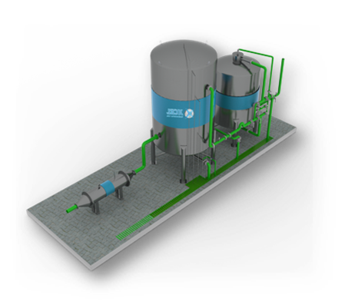
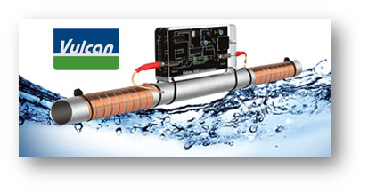
Solução – Dureza da Água
Eletroforese
Abrandador

Slide 27
Solução – Abrandamento
Troca Iônica
  Passagem da água por resina catiônica(-) que trocam os íons de cálcio (Ca) e magnésio (Mg) presentes na água por íons de sódio (Na) – solúvel em água.
R-(SO3Na)2+ Ca2+ & R-(SO3)2Ca + 2Na+
R-(SO3Na)2+ Mg2+ & R-(SO3)2Mg + 2Na+
Vantagens
Alta eficiência de remoção de dureza (1ppm de CaCO3);
Resinas podem ser regeneradas (salmora - NaCl).
Não há formação de Iodo.
Desvantagens
Requer pré-tratamento da água para retirar sólidos em suspensão;
Descarte do efluente gerado na regeneração.

Slide 28
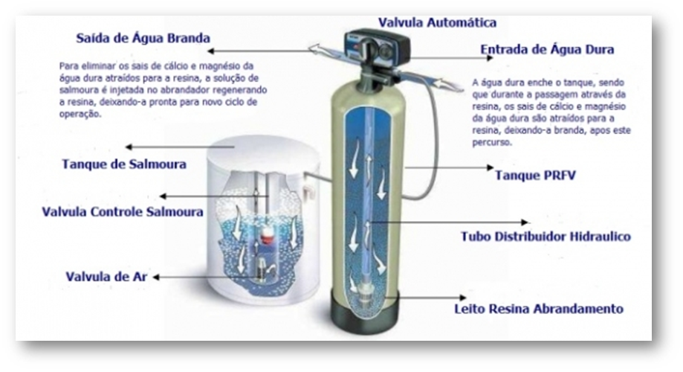
Solução – Abrandamento

Slide 29
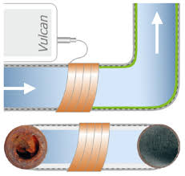
Conceito
Tratamento físico da água
Eletroforese
Formação de campo elétrico no interior da tubulação
.

Slide 30
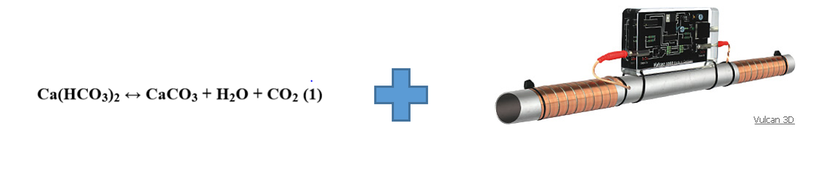
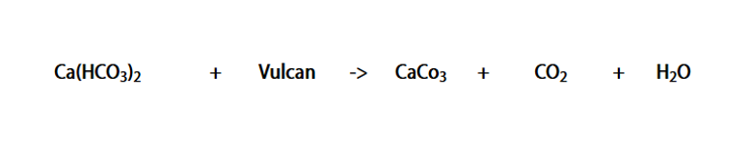
Solução – Eletroforese
.

Slide 31
Viabilidade Técnico-Financeiro
Analise pautada em dois Vieses
Custos de aquisição e instalação de um sistema eletrônico anti-incrustação para uma tubulação específica de um trocador de calor
Evitar gastos desnecessários caso o projeto não possa ser desenvolvido com as atuais restrições da empresa em questão.
Cálculos realizados: ROI (Return of investment) ; Payback e VPL (Valor Líquido Presente.

Slide 32
Viabilidade Técnico-Financeiro
Soluções:
Equipamento | Vulcan S250
Descrição | Vazão nominal de 250 m³/h e capacidade para trabalhar com tubos de até 10" (250 mm) de diâmetro, temperatura da água até 90°C e teor de ferro máximo de 1,0 mg/l.
Custo de unitário | R$ 58.840,00
Equipamento | Abrandador automatico GS 50.000
Descrição | Filtro que tem por finalidade a redução do teor de dureza presente na água. Apresenta regeneração automática, que pode ser programada para acontecer em qualquer dia/horário, em válvula de controle digital com indicação de vazão horaria. Tanque em polietileno com fibra de vidro medindo 125 x 270 cm, possui internamente 1,250 litros de resina catiônica. Acompanha Tanque de Regeneração rotomoldado de 900 litros para cada abrandador ou 01 de 5.000 litros para o sistema todo. Expansão livre de 35% da altura do tanque na regeneração. Campanha estimada em 1000 m3 na vazão de 53 m3/h. Consumo de sal de 150 kgs por regeneração.
Custo Unitário | R$ 76.000,00
Custo Total | R$ 304.000,00

Slide 33

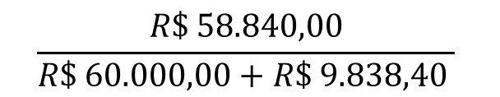
Viabilidade Técnico-Financeiro
Segundo as definições de Woiler e Mathias (1996), o tempo de Recuperação dos Investimentos (método payback) é definido como o prazo necessário para que os Investimentos sejam recuperados.
=0,8 ANO
APLICANDO AO ESTADO PRESENTE DA EMPRESA
ou
10 meses e 3 dias

Slide 34
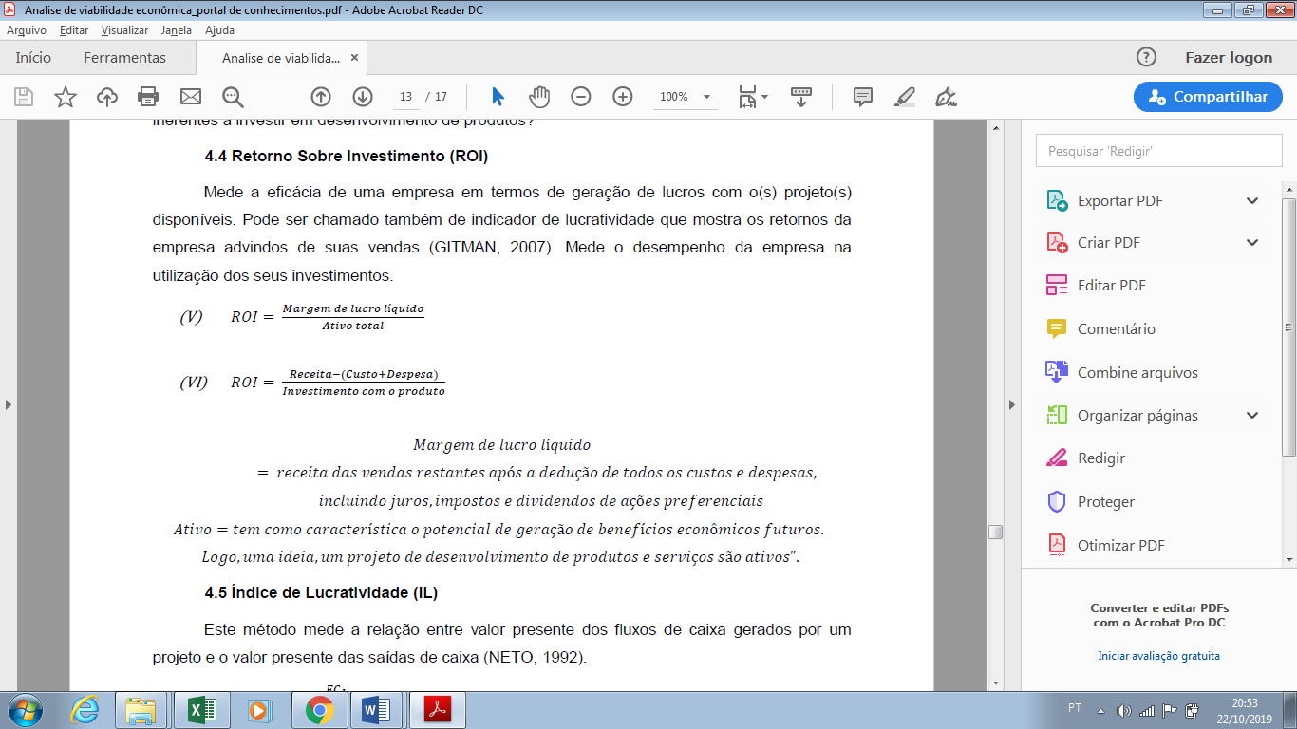
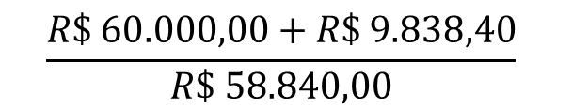
Viabilidade Técnico-Financeiro
Segundo as definições de Woiler e Mathias (1996), o tempo de Recuperação dos Investimentos (método payback) é definido como o prazo necessário para que os Investimentos sejam recuperados.
APLICANDO AO ESTADO PRESENTE DA EMPRESA
= 1,2x retorno do investimento

Slide 35
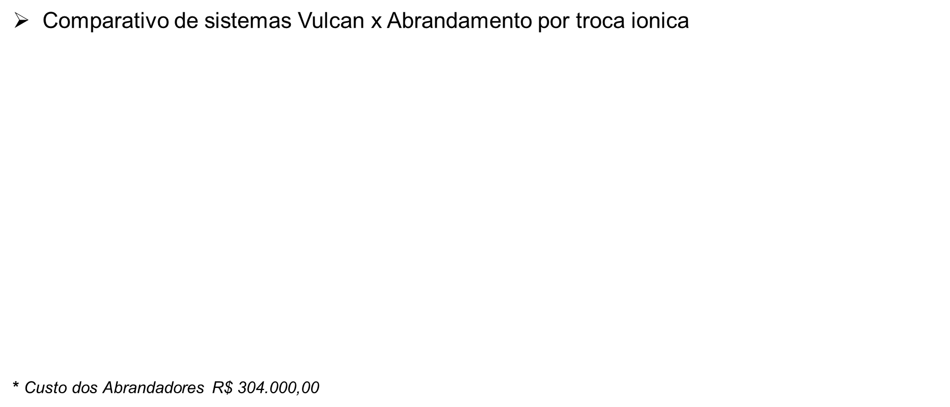
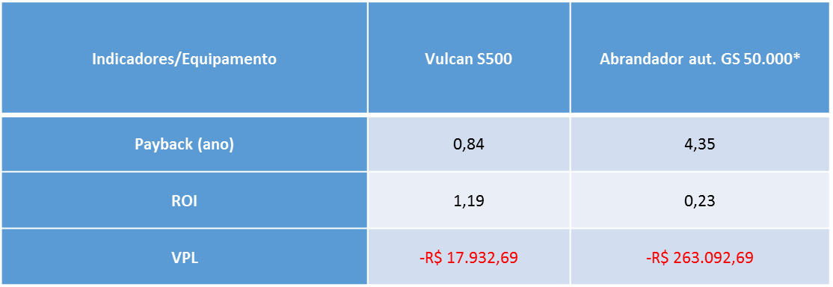
Viabilidade Técnico-Financeiro

Slide 36
Conclusão
A partir dos resultados encontrados nos ensaios de caracterização e análise dos parâmetros de qualidade da água, constatou-se que a água utilizada no sistema de resfriamento possui concentrações elevadas de compostos contendo carbonato de cálcio (CaCO3) e óxido de silício (SiO2)
Diante do cenário exposto materiais encrustados (sais), sistemas de soluções e indicadores de investimentos, fica identificado que a aquisição do sistema Vulcan, como uma opção de sistema para resolução da problemática encontrada

Slide 37
“Se eu vi mais longe, foi por estar sobre ombros de gigantes”
Isaac Newton
OBRIGADO!

Slide 38
Referencias
BLEICHER, L; SASAKI, J.M. Introdução à Difração de Raios-X em Cristais. Ceará. Universidade Federal do Ceará, 2000. Disponível em http://www.raiosx.ufc.br/site/wp-content/uploads/downloads/2013/01/apostila.pdf. Acesso em: Junho de 2019.
CAVAZZANA, G.H. Análise da Corrosividade e Incrustação das Águas Subterrâneas na Região Urbana de Campo Grande – MS. Mato Grosso do Sul. Universidade Federal de Mato Grosso do Sul, 2011. Disponível em: https://repositorio.ufms.br:8443/jspui/bitstream/123456789/2195/1/Guilherme%20Henrique%20Cavazzana.pdf. Acesso em: Agosto de 2019.
Carla Elieze LEIDENS, Mauro Alberto NUSKE; Douglas FAORO; Jocias Maier ZANATTA. ESTUDO DE VIABILIDADE ECONÔMICA E FINANCEIRA ENTREAQUISIÇÃO DE MÁQUINA OU TERCEIRIZAÇÃO: estudo de caso em uma indústria de confecções. 2016. Trabalho de conclusão de curso. Universidade Federal de Santa Maria.
GITMAN, L. J. Princípios de Administração Financeira. 10ª edição, São Paulo: Harbra. 2007.
WASSERTECHNIK, Christiani. Vulcan Descaler. Disponível em https://www.cwt-international.com/cwt/pt/vulcan-descaler/como-funciona.html. Acesso em: Junho de 2019.

Slide 39
A equipe do projeto agradece:
Primeiramente à Deus por nos suportar nas horas difíceis.
Aos nossos familiares e amigos que acreditaram e nos deram palavras de incentivo para continuarmos prosseguindo.
Profº Orientador: M.Sc. Moisés Ferreira, que caminhou lado a lado conosco, com sua experiência e observações importantíssimas, fazendo este trabalho possível.
Ao SENAI CIMATEC, por nos capacitar e nos dar a oportunidade de melhorarmos como pessoas e, agora, profissionais.
A termoverde, por disponibilizar tempo, paciência e oportunidade de realizarmos este trabalho em suas dependências.

